Slide 1
Systèmes Multi-Agents (SMA)
Zahia Guessoum
Zahia.Guessoum@lip6.fr
www-desir.lip6.fr/~guessoum/MIME

Slide 2
Organisation du cours
10hr de cours
16hr/groupe de TD
4hr présentation de projets
Un examen d’une heure ou une heure 30

Slide 3
Plan
Systèmes Complexes
SMA & Systèmes Complexes
  Agents & SMA
Outils de développement multi-agents
  Simulation
  Résolution de problèmes et déploiements
  Plates-formes et langages multi-agents
Architectures d’agents
Modèles organisationnels
Méthodologies multi-agents

Slide 4
Introduction
        Recherche google : complex+system
        Environ 2 630 000 résultats
        Recherche google : agent
        Environ 1 290 000 000 résultats

Slide 5
Introduction
        Le mouvement général des sciences est de fournir les moyens théoriques d'une reconstruction des phénomènes, en élaborant des lois explicitant leurs régularités sous-jacentes. Aujourd'hui, l’attitude scientifique générale repose sur l'a priori des déterminismes, quelle que soit leur forme.
        La pensée humaine, dans ses rapports au monde, est une confrontation permanente aux systèmes complexes qui nous habitent et dans lesquels nous habitons. Chacun d'eux possède une histoire propre qui le rend singulier et source continue de surprises. On se prend à le penser comme système autonome avec ses lois propres et ses degrés de liberté interne, et d'autant plus quand il s’agit de penser l’être humain pour lui prêter un libre arbitre.

Slide 6
Introduction
        La question fondamentale est donc celle de la compatibilité entre la pensée scientifique, tout entière tournée vers les déterminismes, et la compréhension des complexités, source continue d’indéterminismes. Comment obtenir une conciliation quand, de la physique à l’éthique, en passant par la cellule biologique, les êtres multicellulaires et les sociétés, on remonte les niveaux d’organisation? ….
Les systèmes complexes, depuis les objets nanoscopiques de la physique et de la biologie jusqu’à l’écosphère, résultent de processus d’émergence et d’évolution : les interactions individuelles engendrent des comportements collectifs qui peuvent manifester des structures organisées. Ces structures émergentes influencent en retour les comportements individuels. Les causes sont multiples et la causalité fonctionne à la fois de façon ascendante et descendante entre les niveaux d’organisation (Bourgine et al.)

Slide 7
Introduction
La librairie de Netlogo : des centaines d’exemples et d’applications
http://ccl.northwestern.edu/netlogo/

Slide 8
Systèmes Complexes
Definition d’un SC : « ensemble structuré d’éléments naturels de la même espèce ou de la même fonction » (Robert)

Slide 9
Systèmes Complexes
Definition d’un SC : ""A system comprised of a (usually large) number of (usually strongly) interacting entities, processes, or agents, the understanding of which requires the development, or the use of, new scientific tools, nonlinear models, out-of equilibrium descriptions and computer simulations." [Advances in Complex Systems Journal]"

Slide 10
Systèmes Complexes
Definition d’un SC : “A system that can be analyzed into many components having relatively many relations among them, so that the behavior of each component depends on the behavior of others. [Herbert Simon]"

Slide 11
Systèmes Complexes
Definition d’un SC : “"A system that involves numerous interacting agents whose aggregate behaviors are to be understood. Such aggregate activity is nonlinear, hence it cannot simply be derived from summation of individual components behavior." [Jerome Singer]

Slide 12
Systèmes Complexes
Maturana et Varela ont proposé le mot «autopoïèse» du grec autos(soi) et poiein(produire) et donne la définition
Un système autopoiétique est organisé comme un réseau de processus de production de composants qui (a) régénèrent continuellement par leurs transformations et leurs interactions le réseau qui les a produits, et qui (b) constituent le système en tant qu’unité concrète dans l’espace où il existe, en spécifiant le domaine topologique où il se réalise comme réseau. Il s’ensuit qu’une machine autopoiétique engendre et spécifie continuellement sa propre organisation. Elle accomplit ce processus incessant de remplacement de ses composants, parce qu’elle est continuellement soumise à des perturbations externes, et constamment forcée de compenser ces perturbations. Ainsi, une machine autopoiétique est un système ... à relations stables dont l’invariant fondamental est sa propre organisation » [Varela, 1989]

Slide 13
Systèmes Complexes
Caractéristiques
Systèmes dynamiques
  les interactions au sein du système modifient son état
Systèmes ouverts (au sens thermodynamique)
  ils entretiennent en permanence des échanges (matière et énergie) avec leur milieu environnant
Besoins de modélisation
  sous‐systèmes fermés

Slide 14
Systèmes Complexes
Caractéristiques
Définition du Robert
  Latin complexus = fait d’ éléments imbriqués composé de divers éléments hétérogènes »
  Fait d’un grand nombre d’entités en interaction
Imprévisibilité
  Absence d’un déterminisme latent qui permettrait de prédire par le calcul l’avenir du système
  La complexité du phénomène entraîne celle du modèle qui cherche à en rendre compte, et en limite les pouvoirs explicatifs et prédictifs

Slide 15
Systèmes Complexes
Caractéristiques
Distinguer (J.-L. Le Moigne)
  Système compliqué : peut être décomposé pour être
    compris et étudié
    exemple : Moteur de voiture
  Système complexe : perd son intelligibilité s’il est
    décomposé
    exemple : Ecosystème, chaîne alimentaire

Slide 16
Systèmes Complexes
Caractéristiques
« La complexité n’est pas la complication: ce qui est compliqué peut se réduire à un principe simple comme un écheveau embrouillé en un nœud de marin [...]. Le vrai problème n’est donc pas de ramener la complication des développements à des règles de base simple. La complexité est à la base. » Edgar Morin, La Méthode, T.I, 1977 (cité par Le Moigne,1990)

Slide 17
Systèmes Complexes
Caractéristiques
«Un système compliqué, on peut le simplifier pour découvrir son intelligibilité
«Un système complexe, on doit le modéliser pour construire son intelligibilité »
Le Moigne, 1990

Slide 18
Systèmes Complexes
Caractéristiques
Les systèmes de grande taille ne sont pas nécessairement complexes
  Mécanique classique (newtonienne), mécanique des fluides
  Réactions chimiques à l’équilibre
    Dissolution du sucre, cuisine…
Mais réactions chimiques loin de l’équilibre = systèmes complexes
  Emergences (e.g. horloge chimique)
  Quelques équations font émerger du chaos

Slide 19
Systèmes Complexes
Modélisation mathématique
Approche dominante en sciences, y compris en économie
  « peut‐on faire de la vraie science sans mathématiques ? »
Approche analytique (équations)
  Modèle déterministes
    Systèmes Dynamiques (Equa. Diff.)
  Modèles stochastiques
    Systèmes markoviens
  Simulation numérique= mise en œuvre (calcul) de ce formalisme, résolution des équations

Slide 20
Systèmes Complexes
Modélisation mathématique
Un seul niveau
  Impossible de représenter des niveaux différents, des problèmes multi‐échelles (multi‐granularité, niveaux hiérarchiques ...)
Ne représente pas des comportements, mais seulement des résultats
  Variation des variables (prix, quantités...)
Ne permet pas d’expliquer les structures spatio‐temporelles
  ex. zones d’habitat, transport...

Slide 21
Systèmes Complexes
Modélisation mathématique
En Mathematica, il existe un opérateur d'itération qui permet d'implémenter de manière aisée des processus dynamiques. C'est l'opérateur Nest.
L'opérateur Nest prend trois arguments :
  une fonction de transfert F qui décrit le processus,
  une condition initiale ,
  un nombre entier positif d'itérations
Exemple : Nest[F, Xà, N=4] : F[F[F[F[ x0]]]]

Slide 22
Systèmes Complexes
Modélisation mathématique : Processus
L’opérateur NestList = trajectoire du processus
L'opérateur NestList fonctionne de la même manière mais il renvoie la liste des itérations intermédiaires, i.e. la trajectoire complète du processus itéré
NestListe [F, x0, N=5] :
      x0
      F[ x0]
      F[F[ x0]]
      F[F[F[ x0]]]
      F[F[F[F[ x0]]]]
      [F[F[F[F[ x0]]]]]
Trajectoire du
Processus
Dynamique

Slide 23
Systèmes Complexes
Modélisation mathématique : Processus
Exemple 1 : un compteur
Ici nous avons choisi d'utiliser, comme fonction f, une fonction pure : (#+1)&. La notation "(...)&" est une abréviation syntaxique pour dénoter une «fonction pure» (i.e. une Lambda‐expression en LISP) et que # représente l'argument de la fonction (auquel on ajoute 1 ici).
NestList[(#+1)&,0,25]
{0,1,2,3,4,5,6,7,8,9,10,11,12,13,14,15,16,17,18,19,20,21,22,23,24,25}

Slide 24
Systèmes Complexes
Modélisation mathématique : Processus
Exemple 3 : un processus cyclique
Souvent les processus dynamiques produisent des cycles. Voici un exemple simple de cycle d'ordre 1 (la suite alterne entre deux valeurs) :
NestList[(1/#)&,x,10]
{x, 1/x, x, 1/x, x, 1/x, x, 1/x, x, 1/x, x}

Slide 25
Systèmes Complexes
modélisation mathématique : les fractales
Exemples avec Netlogo
  TreeSimple
  L-System Fractals

Slide 26
Systèmes Complexes
modélisation mathématique : les fractales
Figure fractale ou "fractale », représente une courbe ou surface
  de forme irrégulière ou morcelée
  qui se crée en suivant des règles déterministes ou stochastiques impliquant une homothétie interne.
Le terme « fractale » est un néologisme créé par Benoît Mandelbrot en 1974 à partir de la racine latine fractus, qui signifie brisé, irrégulier (fractales n.f).
Dans la « théorie de la rugosité » développée par Mandelbrot, une fractale désigne des objets dont la structure est liée à l'échelle. (wikipédia)

Slide 27
Systèmes Complexes
modélisation mathématique : les fractales
Un objet fractal a au moins l'une des caractéristiques :
  il a des détails similaires à différentes échelles ;
  il est trop irrégulier pour être décrit efficacement en termes géométriques traditionnels ;
  il est exactement ou statistiquement autosimilaire, c'est-à-dire que le tout est semblable à une de ses parties ;
  …

Slide 28
Systèmes Complexes
Automates auto-reproducteurs
Théorie des automates cellulaires (Von Nenmann, 1948)
  Un modèle réductionnsite pour décrire les processus d’évolution bologique, en particulier de l’auto-reproduction
  Définir un ensemble d’interactions priimitves locales permettant de décrire l’évolution de formes complexes d’organisation, essentielles à la vie
  Comment des règles simples permettent de produire des schémas complexes?

Slide 29
Systèmes Complexes
Automates auto-reproducteurs
Un treillis discret (au sens mathématiques) de cellules (l’espace est divisé en un nombre fini ou dénombrable de parties identiques)
L‘homogéneïté : toutes les cellules sont identiques et équivalentes ;
L’état de chaque cellule ne peut prendre qu’un nombre fini de valeurs ;
Chaque cellule interagit seulement avec les cellules voisines
à chaque instant t, chaque cellule met à jour état selon une règle dite de transition, constituée d’une fonction prennant en argument les états de la cellule et celui de ses voisines.

Slide 30
Systèmes Complexes
Automates aut-reproducteurs
Étudiés en mathématiques et en informatique théorique, les automates cellulaires sont à la fois un modèle de système dynamique discret et un modèle de calcul.
Le modèle est remarquable par l'écart entre la simplicité de sa définition et la complexité que peuvent atteindre certains comportements macroscopiques : l'évolution dans le temps de l'ensemble des cellules ne se réduit pas (simplement) à la règle locale qui définit le système. À ce titre il constitue un des modèles standards dans l'étude des systèmes complexes.

Slide 31
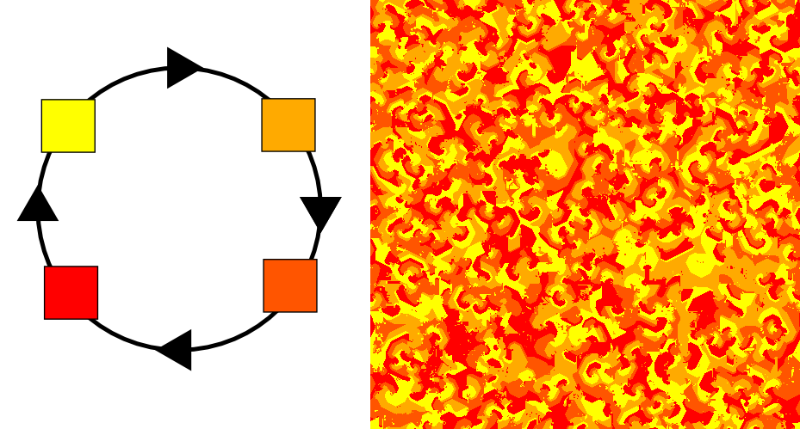
Systèmes Complexes
Automates auto-reproducteurs
une règle locale simple : une cellule passe d'un état (i) au suivant (i+1) dans le cycle d'états dès que i+1 est présent dans au moins 3 cellules voisines.
le résultat (complexe !) de l'application répétée de cette règle sur une grille de cellules.
Découvert par D. Griffeath.

Slide 32
Systèmes Complexes
Automates aut-reproducteurs
Exemple : Le Jeu de la vie (Conway1969) consiste à faire évoluer sur un grille un ensemble cellules selon les règles suivantes :
  Si une cellule active est entourée de moins de 2 cellules : elle manque de contact et se désactive.
  Si une cellule active est entourée de plus de 3 cellules : elle est en milieu surpeuplé et se désactive
  Si une cellule inactive est entourée de 3 cellules, alors elle s’active.
  Dans les autres cas, la cellule garde son état.

Slide 33
Systèmes Complexes
Automates aut-reproducteurs
Exemples dans Netlogo

Slide 34
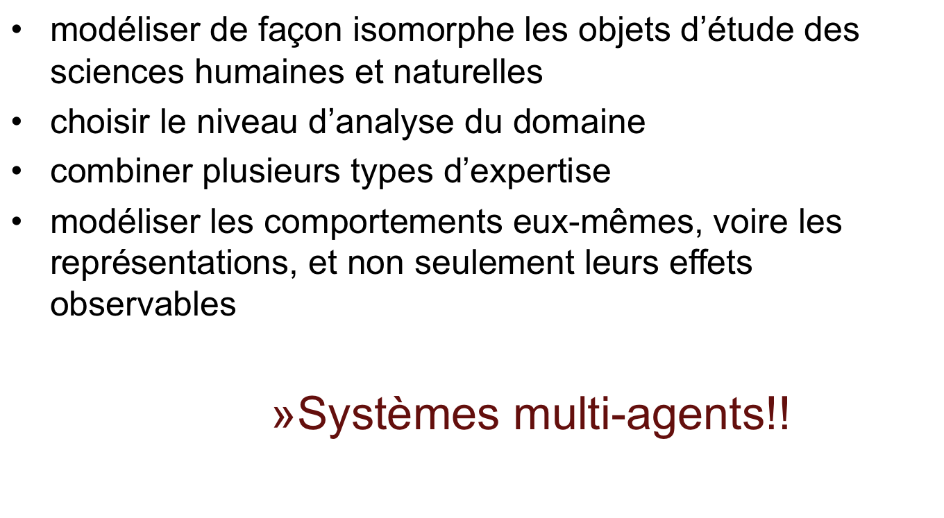
Systèmes Complexes
Modélisation …

Slide 35
Zahia.Guessoum@lip6.fr
http://www-poleia.lip6.fr/~guessoum/M1P8

Slide 36
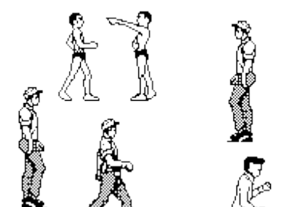

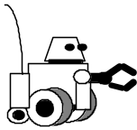
Systèmes multi-agent (SMA)
Agent cognitif
Système multi-agents
De l’individuel au collectif
I.A. vers I.A.D.
Définition : Entité autonome, physique ou virtuelle, capable d'agir, située dans un environnement avec une certaine persistance temporelle, pour satisfaire ses buts ou objectifs en fonction de ses ressources et compétences.
Définition : Ensemble d'agents
autonomes en interaction,
capables de s’organiser
d’une manière dynamique et adaptative
SMA : accent mis sur l'action, la décision et l'interaction dans un contexte collectif
Capacités d’apprentissage et d’adaptation à l’environnement

Slide 37
Systèmes multi-agents
Au début …
‘80: Expert Systems:
intelligence, expertise,
server-like
‘80-’90: Objects:
some autonomy
re-use, interaction
‘90: Agents: personalization
autonomy, intelligence, expertise,
re-use, interaction, adaptation,
persistence, proactivity
Machine
learning,
human-
computer
interaction:
adaptation,
personalization
Artificial
intelligence,
software
engineering
?
Zahia Guessoum <number>

Slide 38
Systèmes multi-agents
… un peu plus tard
Psychologie
Physique
SMA
Philosophie
Sociologie

Slide 39
Systèmes multi-agents
Un agent est une entité physique ou virtuelle [Ferber 95] :
  capable d’agir sur elle-même et sur son environnement,
  capable de percevoir son environnement, mais ne dispose que d’une représentation partielle de cet environnement (et parfois aucune),
  peut communiquer avec d’autres agents,
  poursuit un objectif individuel,
  qui possède des compétences et peut offrir des services,
  …

Slide 40

Systèmes multi-agents
(Carl Hewitt)
What Do We Mean By Agent?
      What Do We Mean By Intelligence?
Zahia Guessoum <number>

Slide 41
Systèmes multi-agents
Propriétés des agents
  Un agent est autonome
  Un agent est pro-actif
  Un agent est adaptatif
  Un agent est sociable
  …

Slide 42
Systèmes multi-agents
On définit classiquement deux catégories d’agents : les agents réactifs et les agents cognitifs.
  Les agents réactifs sont définis uniquement à partir de lois de type stimulus/réponse. Ils permettent de modéliser des comportements très fins, mais ne possèdent pas d’états internes.
  les agents cognitifs sont dotés d’une représentation symbolique de leur environnement.
Il est souvent nécessaire de combiner ces deux types d’agents pour modéliser des systèmes complexes.

Slide 43
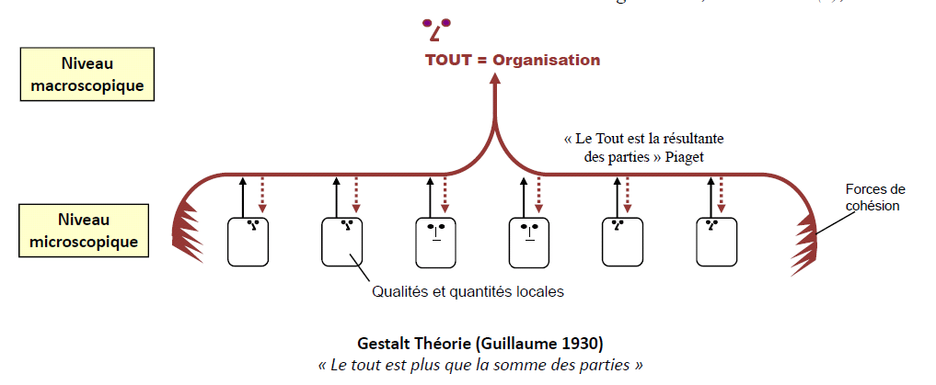
Systèmes multi-agents

Slide 44
Systèmes multi-agents
Un SMA est un ensemble d'agents en interaction, capables de s’organiser d’une manière dynamique et adaptative.
Organisation
Emergence de
fonctionnalités
Systèmes
d’Interaction
Contraintes et
Objectifs sociaux
Agents
Environnement

Slide 45
Systèmes multi-agents
Les systèmes complexes, depuis les objets nanoscopiques de la physique et de la biologie jusqu’à l’écosphère, résultent de processus d’émergence et d’évolution : les interactions individuelles engendrent des comportements collectifs qui peuvent manifester des structures organisées. Ces structures émergentes influencent en retour les comportements individuels. Les causes sont multiples et la causalité fonctionne à la fois de façon ascendante et descendante entre les niveaux d’organisation

Slide 46
Systèmes multi-agents
« Une organisation peut être définie comme un agencement de relations entre composants ou individus qui produit une unité, ou système, dotée de qualités inconnues au niveau des composants ou individus. L’organisation lie de façon interrelationnelle des éléments ou des événements ou individus divers qui dès lors deviennent des composants d’un tout. Elle assure solidarité et solidité relative donc assure au système une certaine possibilité de durée en dépit de perturbations aléatoires. »
Edgar Morin, La Méthode (1), 1977

Slide 47
Systèmes multi-agents
Une organisation décrit comment les membres du groupe interagissent et coopèrent afin d'atteindre un but commun.
E. Morin (1991) : propriété d'un système capable à la fois de maintenir et de se maintenir, et de relier et de se relier, et de produire et de se produire. Cette définition montre que la structure organisationnelle n’est pas invariante et indépendante de la dynamique du système.

Slide 48
Systèmes multi-agents
Début de l’IAD … la métaphore humaine.
  Les organisations étaient vues comme des organisations humaines. Le principal problème était la coordination des différents agents qui sont souvent conçus comme des systèmes intelligents.
Par la suite …
  définir des structures organisationnelles issues de plusieurs domaines : la biologie, la physique, la chimie, les mathématiques,, etc.

Slide 49
Systèmes multi-agents
de l’IAD à l’intelligence collective
Effets morphogénétiques
  Emergence de comportements sociaux
  Construction collective d’artefacts
  Résolution distribuée de problèmes (Ant algorithms)
Individus réactifs
  Notion d’état interne atomique (un scalaire)
  Fonction de transition itérée : F[état(individu), état(voisins) ]
  Pas de représentation de soi ni des autres
Stygmergie
  Communication via l’environnement partagé
  Pas de coopération mais de la coaction

Slide 50
Conclusion
        La pensée humaine, dans ses rapports au monde, est une confrontation permanente aux systèmes complexes qui nous habitent et dans lesquels nous habitons. Chacun d'eux possède une histoire propre qui le rend singulier et source continue de surprises. On se prend à le penser comme système autonome avec ses lois propres et ses degrés de liberté interne, et d'autant plus quand il s’agit de penser l’être humain pour lui prêter un libre arbitre.

Slide 51
Quelques références
Livre de Jacques Ferber (téléchargeable)
Livre de Jean-Pierre Briot et Yves Demazeau
Z. Guessoum and J.-P. Briot. From Active Object to Autonomous Agents. IEEE Concurrency, vol. 7 N° 3, pp. 68-78, July/september, 1999.
Interview of Les Gasser by Jean-Pierre Briot. Agents and concurrent objects. In the Special Series on Actors and Agents, edited by Dennis Kafura and Jean-Pierre Briot, IEEE Concurrency, 6(4):74-81, October-December 1998.
Livre de Les Gasser et al. Distributed Artificial Intelligence.
…

